Slide 1
In the name of god
آرمین قاجاری

Slide 2
عملگر جدید در پایتون 3.8
عملگر =:
این عملگر برای زمانی استفاده می شود که هم بخواهیم مقدار دهی کنیم هم مقدار متغییر را بازگشت دهیم.
exp:
>>> print(walrus := True)
True

Slide 3
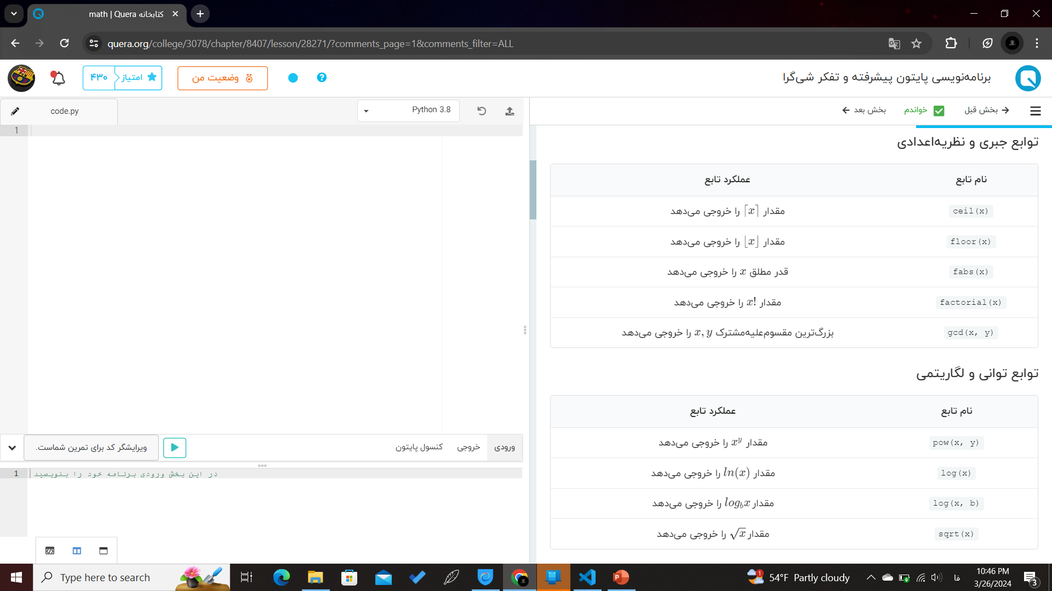
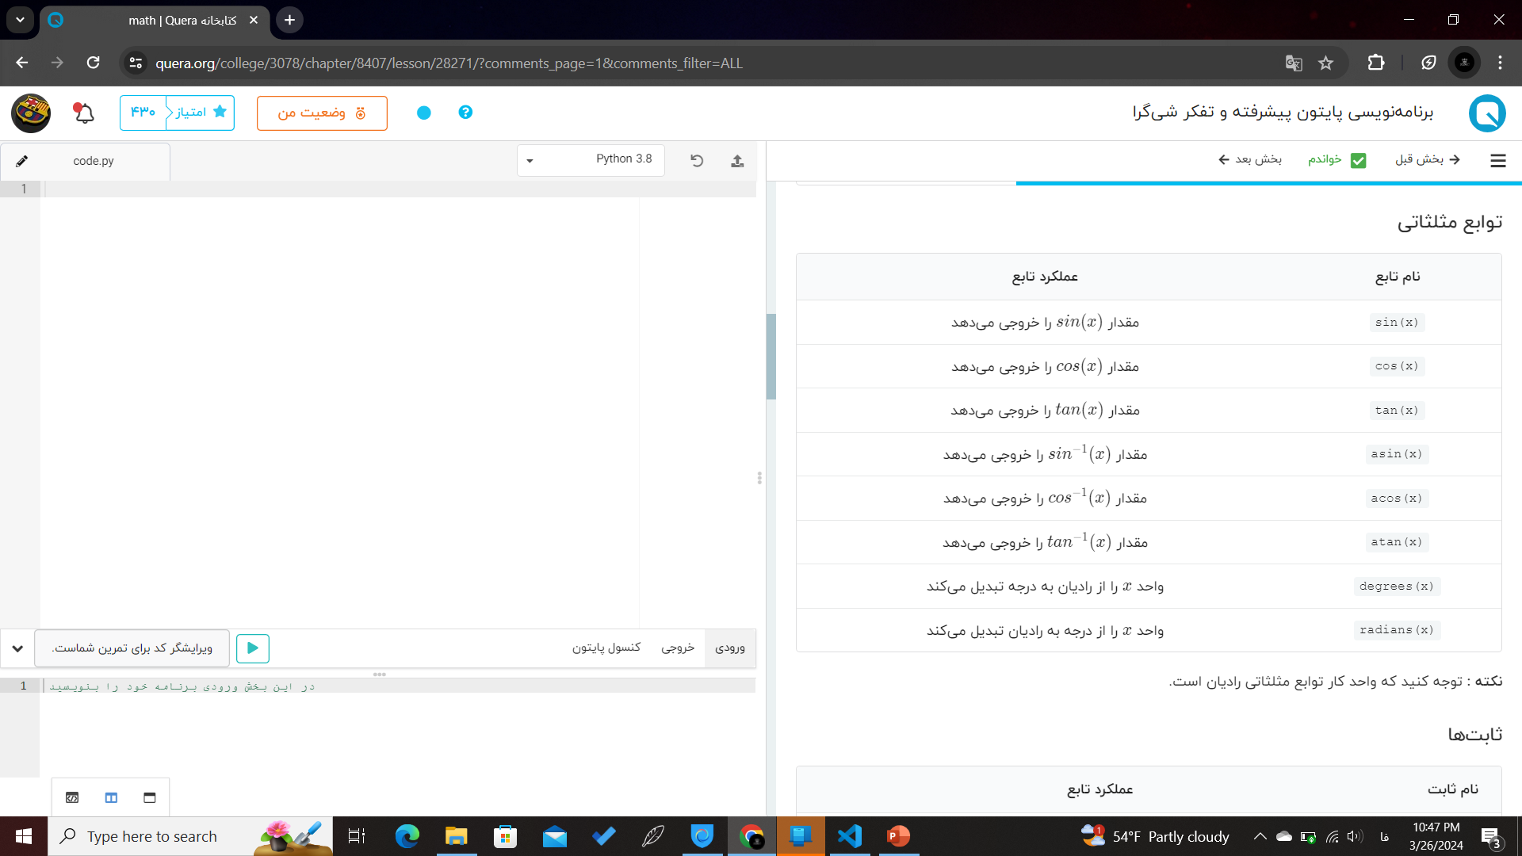
استفاده از کتابخانه math
با این کتاب خانه می توان به تمام توابع ریاضی دسترسی پیدا کرد .

Slide 4
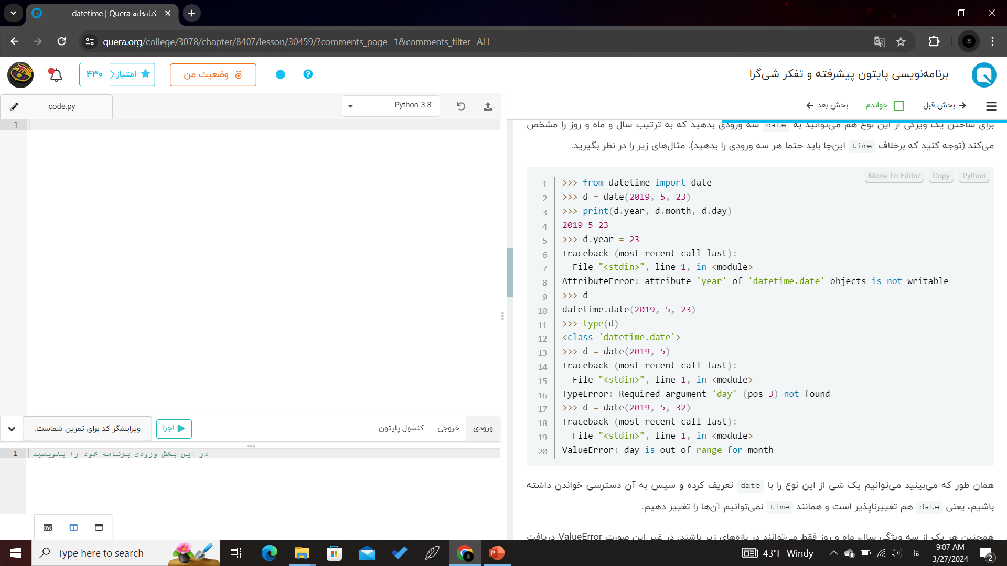
استفاده از کتابخانه (time)datetime
استفاده از time : datetime.time یک نوع دیتا تایپ موجود در این کتابختنه می باشد که نمی توانیم مقدار متغییر های آن راه تغییر دهیم ، به عبارتی فقط (read-only) هستند .
به عبارتی دیگر فقط هنگام تعریف می توان مقدار آن را مشخص کرد و در وسط برنامه دیگر نمی توان مقدار آن راه تغییر داد (فقط هنگام تعریف شی می توان مقادیر
اولیه زمان ، این که زمان از کجا شروع شود را تعیین کرد .

Slide 5
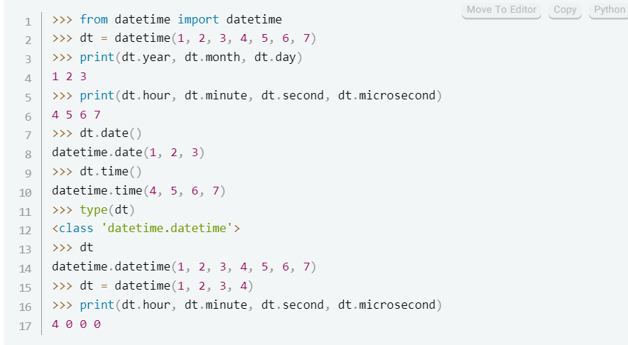
استفاده از کتابخانه (date)datetime
دیتا تایپ datetime.date یکی از دیتا تایپ های تغییر ناپذیر است و درست مثل دیتا تایپ time فقط می توان هنگام تعریف مقدار آن را تعیین کرد

Slide 6
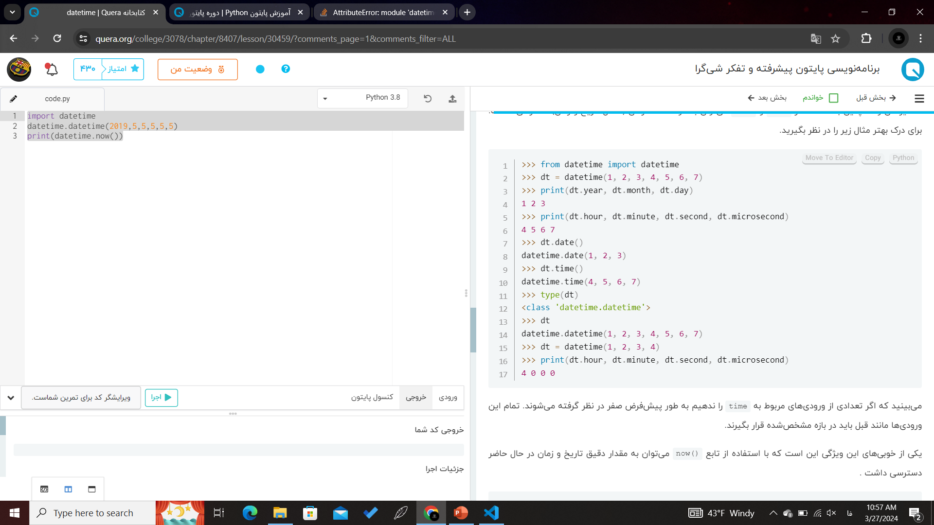
استفاده از متابخانه datetime (datetime,now)
تابع now : با این تابع می توان مقدار دقیق زمان رو بدست آورد (تابع درونی datetime )
تابع datetime : ترکیب دو دیتا تایپ time و date

Slide 7
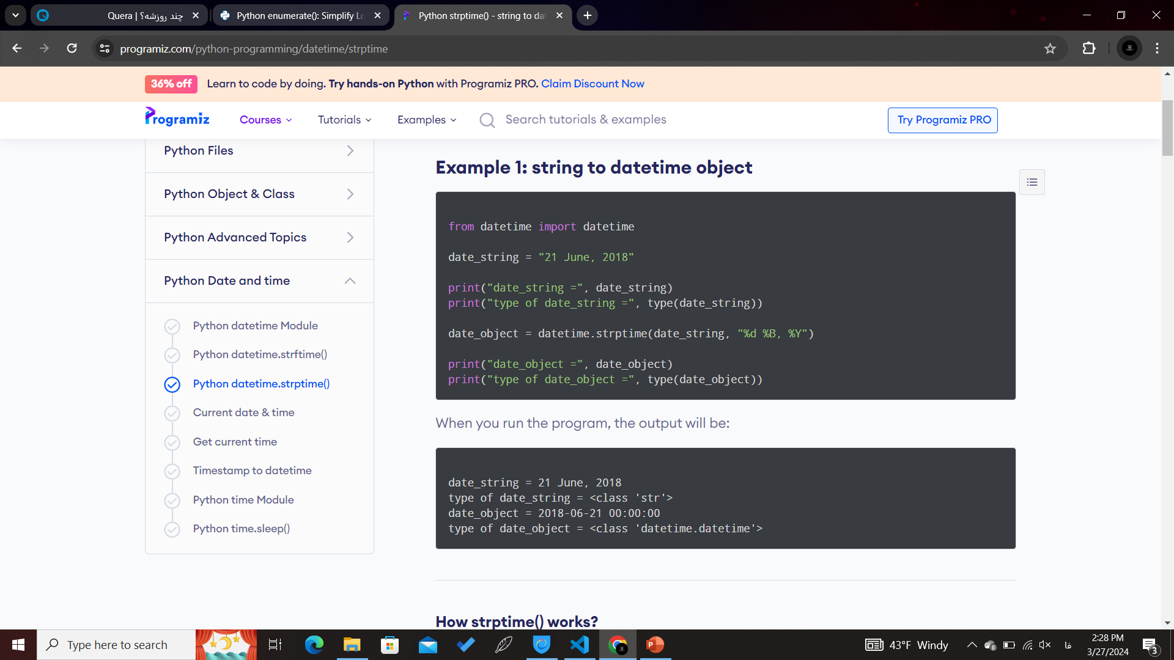
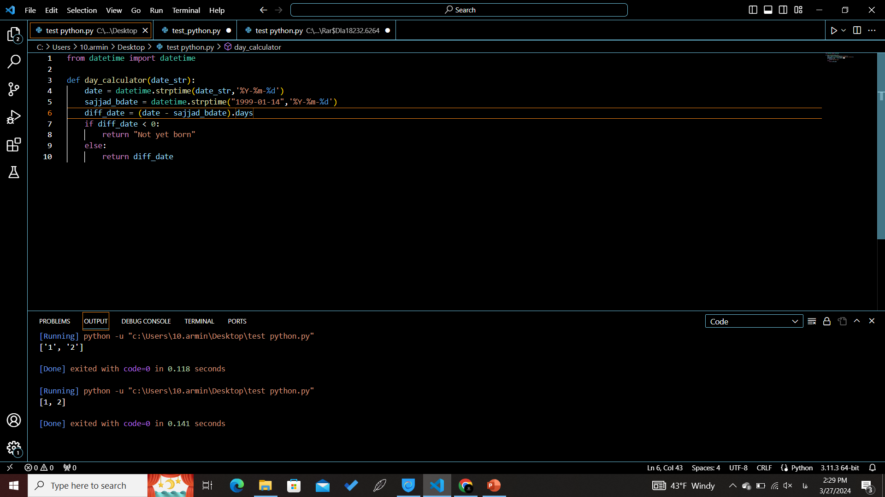
استفاده از متابخانه datetime (strptime)
این تابع که زیر مجموعه datetime می باشد به شما اجازه تبدیل فرمت خای خاص تاریخ رو از استرینگ به datetime می دهد
امکان جمع و منها کردن مستقیم تاریخ ها
کاربرد های دیگر datetime

Slide 8
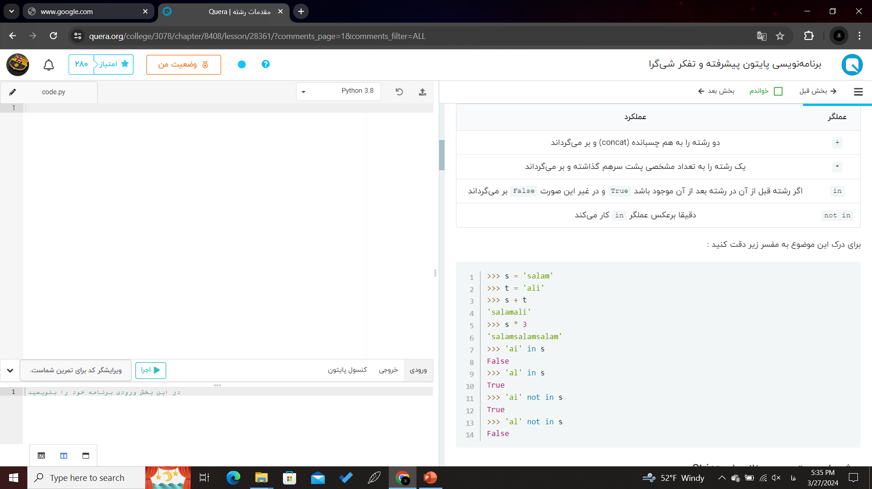
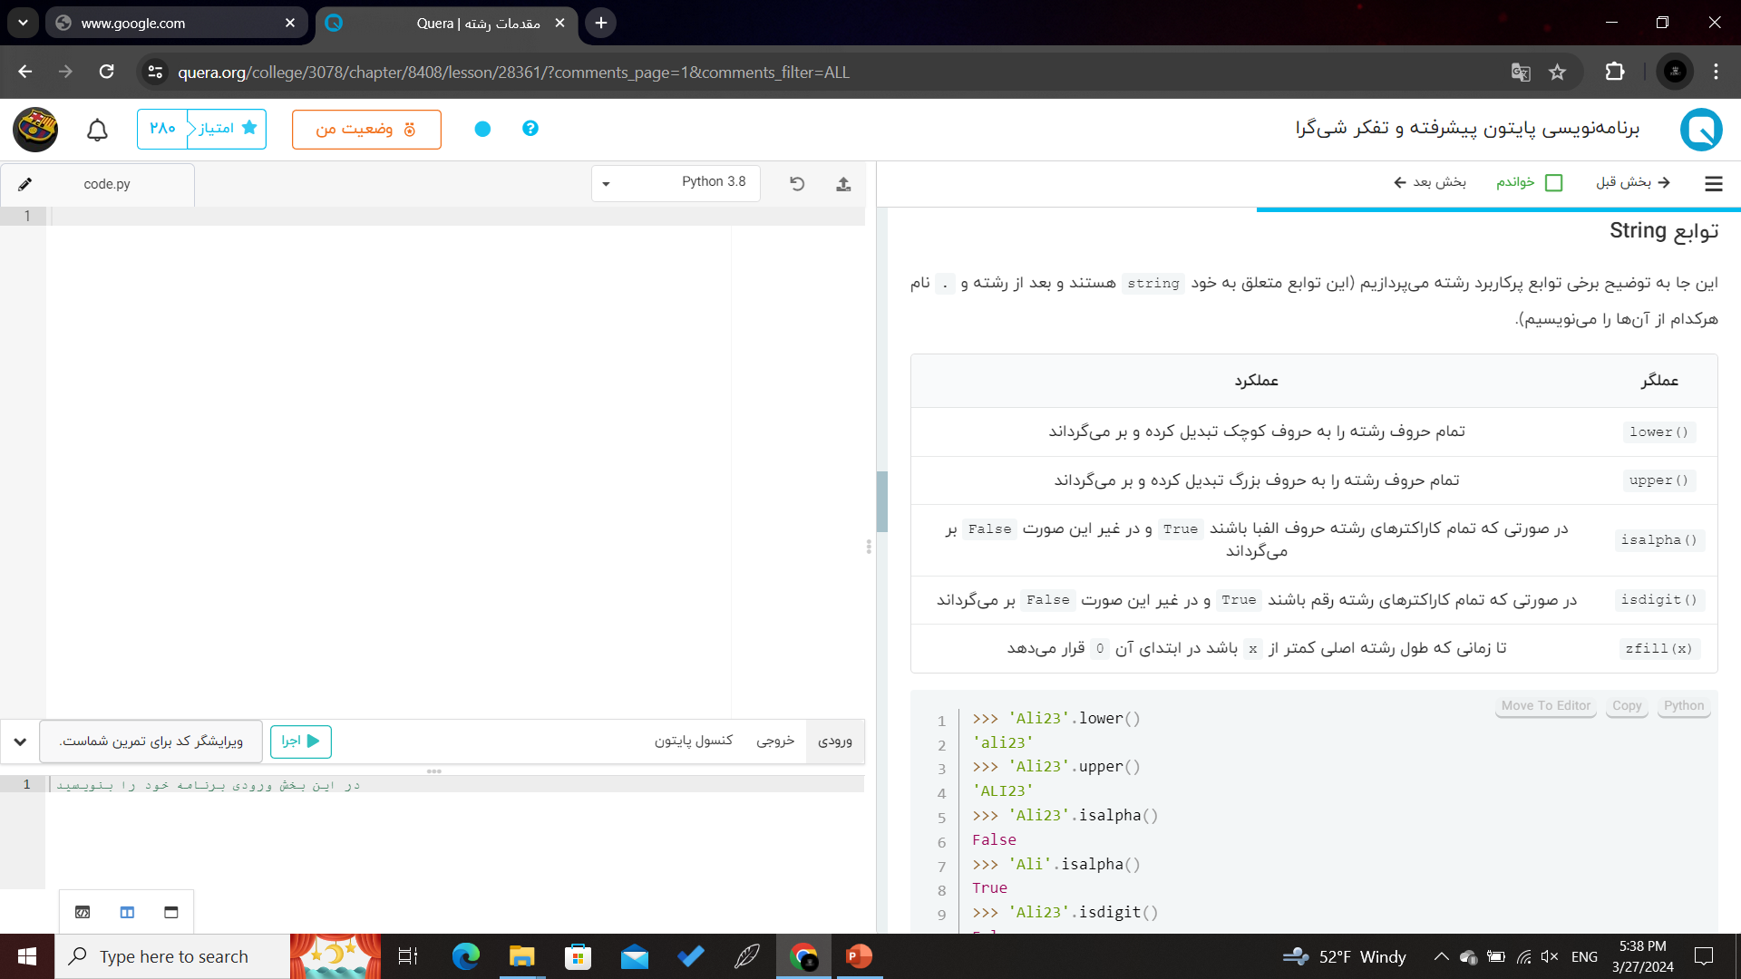
استفاده از رشته ها در پایتون
برخی از ویژگی های string
تمام توابعی که در بالا ذکر شدند روی رشته اعمال نمی‌شوند و نتیجه را فقط برمی‌گردانند. اگر خواستار اعمال تغییرات روی رشته هستید باید رشته اصلی را مقداردهی کنید. برای درک این موضوع به مثال زیر دقت کنید

Slide 9
Regular Expression
نشانه ها و علامت هایی هستند که نه تنها در پایتون بلکه در کل زبان ها کاربرد دارند و برای کنترل رشته ها (string ) هستند .

Slide 10
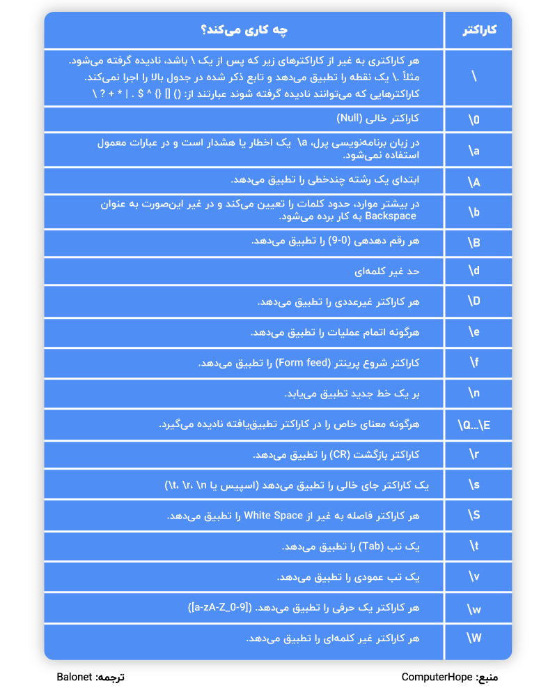
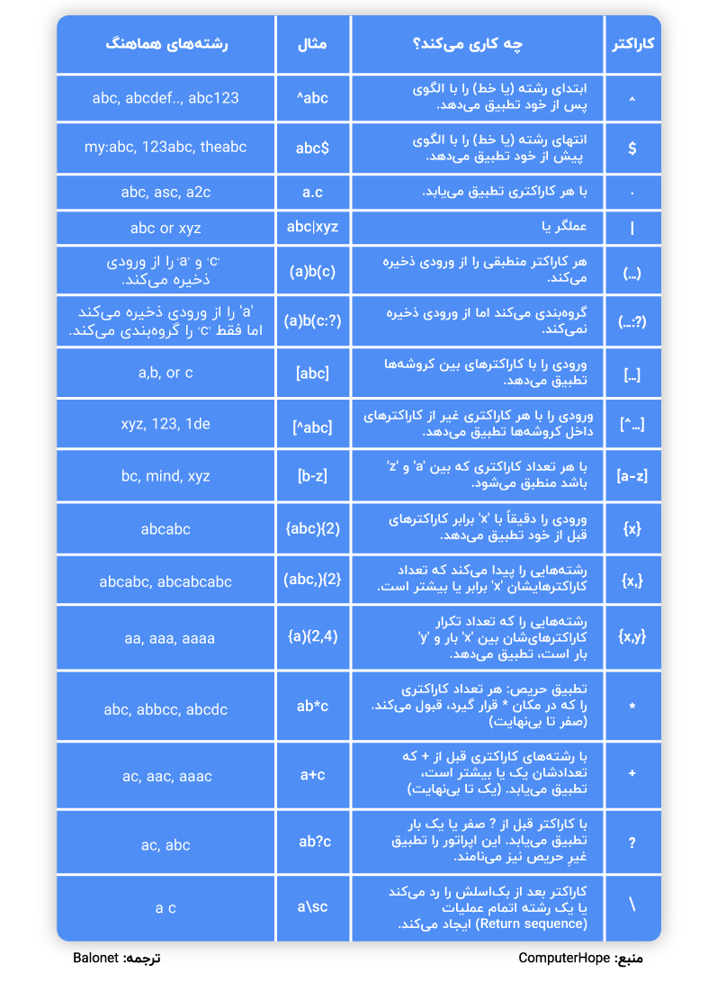
Regular Expression

Slide 11
Regular Expression(Function)
تابع match : برای چک کردن الگو رجکسی
Exp :
re.match(pattern,string)---→ return value: 0 or 1
تابع findall : این تابع دو رشته به عنوان ورودی گرفته و در خروجی یک لیست بر می‌گرداند. این لیست شامل همه زیررشته هایی از رشته دوم است که با الگوی RegEx )رشته اول ورودی) قابل انطباق است. به مثال زیر توجه‌کنید.
تابع sub : شبیه تابع replace پیتون می باشد با این تفاوت که برای پیدا کردن کرکتر مورد نظر می تواند الگو ورودی بگیرد .
re.findall("e[a-z]", "regex college") ['eg', 'ex', 'eg']
>>> re.sub('l', 'salam', 'hello’)
'hesalamsalamo'

Slide 12
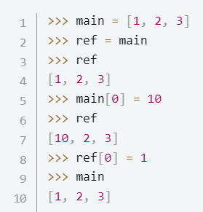
list1
لیست یک داده ساختاری پایتون است که برای ذخیره داده های نه لزوما هم جنس استفاده می شود .
در پایتون اشیا به دو دسته mutable به معنا تغییر پذیر و immutable به معنای تغییر ناپذیر تقسیم می شوند و لیست یک داده تغییر پذیر است .
لیست داده ای ارجاعی(by-reference) می باشد . به مثال زیر دقت کنید :
همانطور که مشخص است main و ref در پایتون اشاره گر هستند و هردو
به یک لیست در حافظه اشاره می کنند

Slide 13
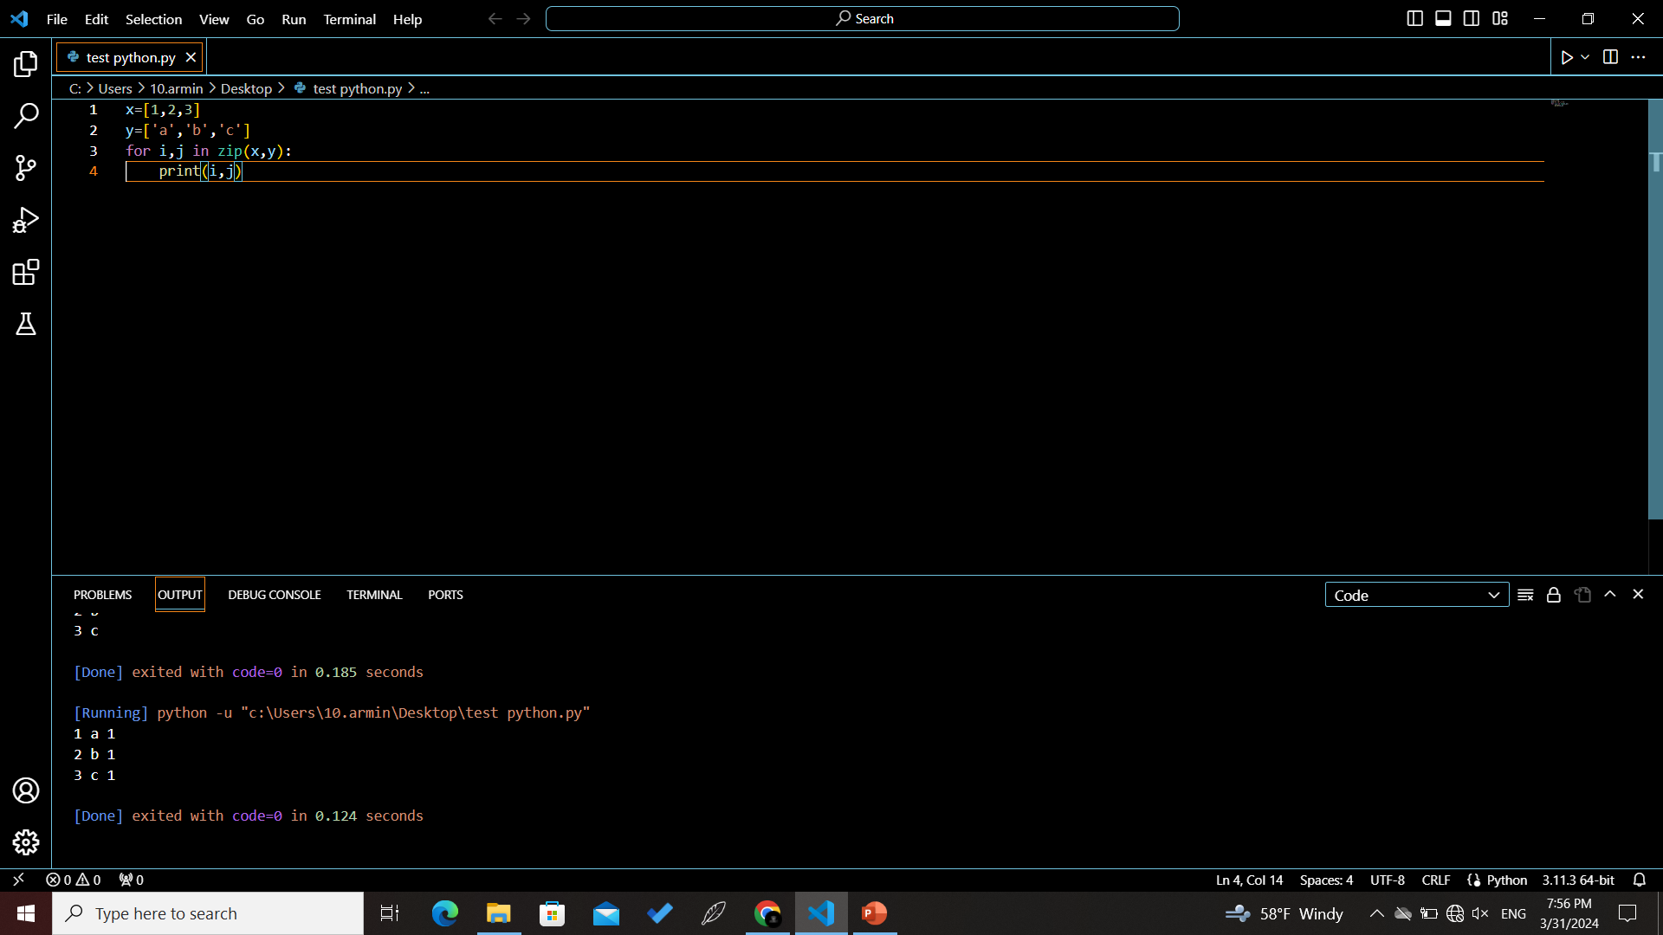
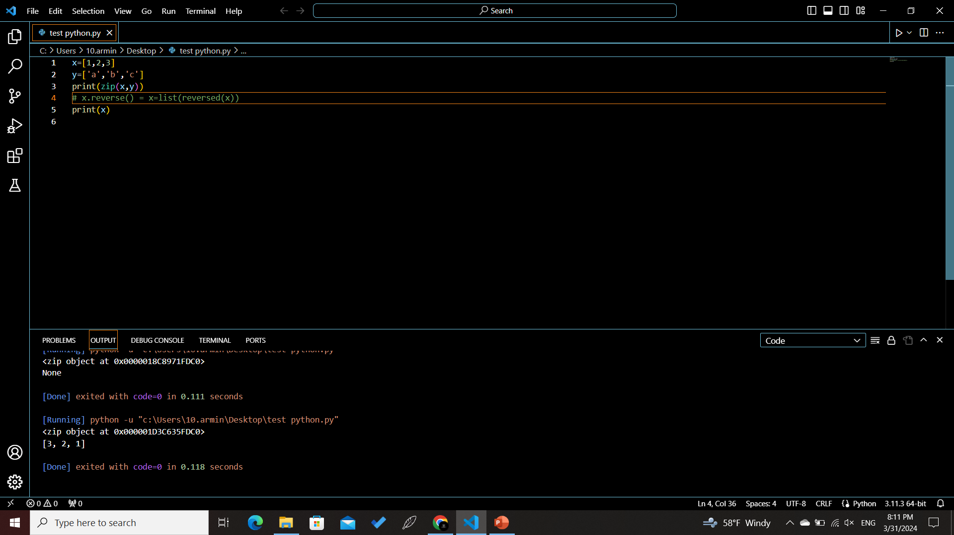
list2
تابع zip : برای خواندن و پیماندن چند تابع باهم :لازم به ذکر است که جنس خروجی
این تابع یک" پیمایش گر" است و یک لیست نیست و فقط برای پیمودن روی حلقه ها
استفاده می شود.
تابع reversed و تفاوت آن با reversed : تابع reverse یک تابع فقط برای لیست ها می باشد و هیچ مقدار بازگشتی ندارد و اثر خود را روی لیست می گذارد ولی reversed یک تابع با مقدار بازگشتی است مقدار بازگشتی این تابع یک پیمایش گر است و فقط در حلقه ها استفاده می شود می توان آن را با دستور list() به لیست تبدیل کرد.

Slide 14
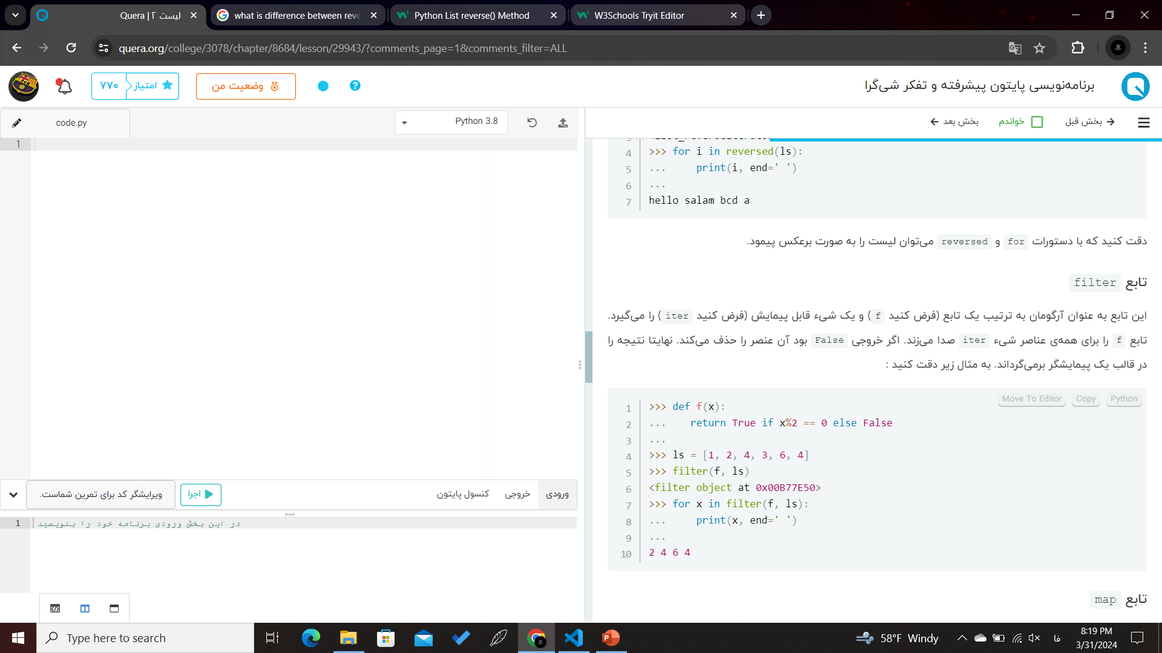
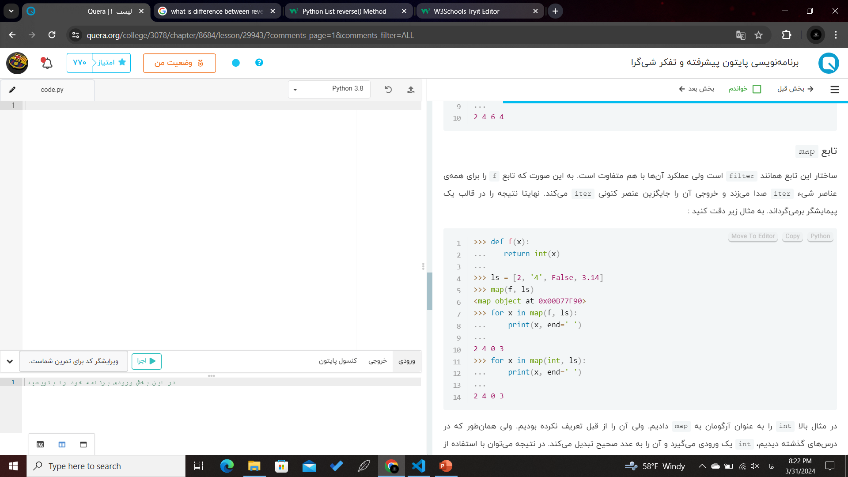
list3
تابع filter : این تابع یک تابع و یک لیست به عنوان ورودی می گیدر و هر عضو از لیست که از فیلتر تابع بگذرد ، در لیست باقی می ماند و هرکدام که خروجی تابع را 0 یا false کند حذف می شود.
تابع map : تقریبا مثل فیلتر است با این تفاوت که مقدار تابع را جایگزین عضو لیست
می کند .

Slide 15
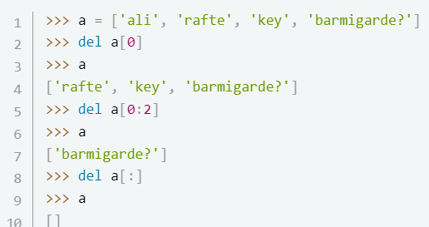
list4
دستور del : دستوری شبیه pop با این تفاوت که یک تابع نیست و می توان بخشی از یک لیست را پاک کرد !
چاپ خطی لیست به صورت مقابل است : print(*list_name)

Slide 16
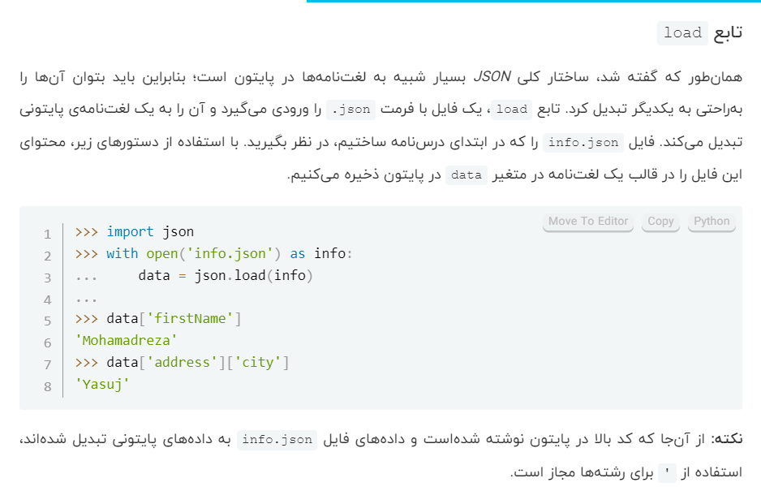
کار با json
تابع load :

Slide 17
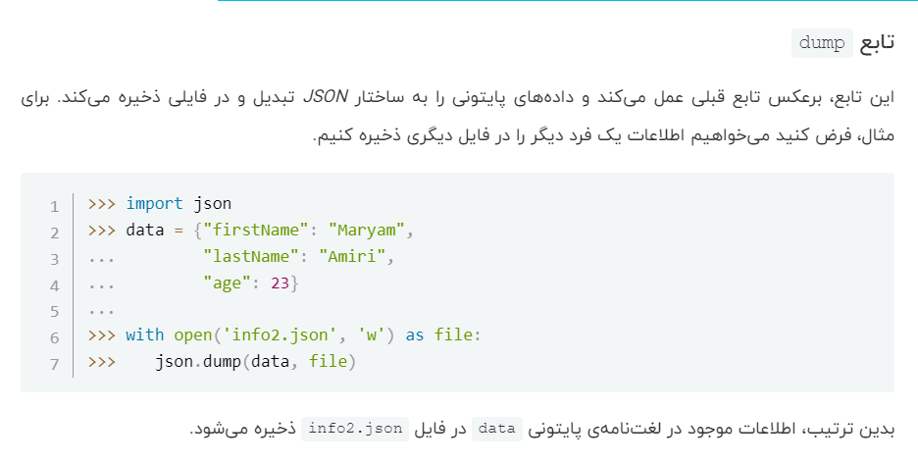
کار با json
تابع dump :

Slide 18
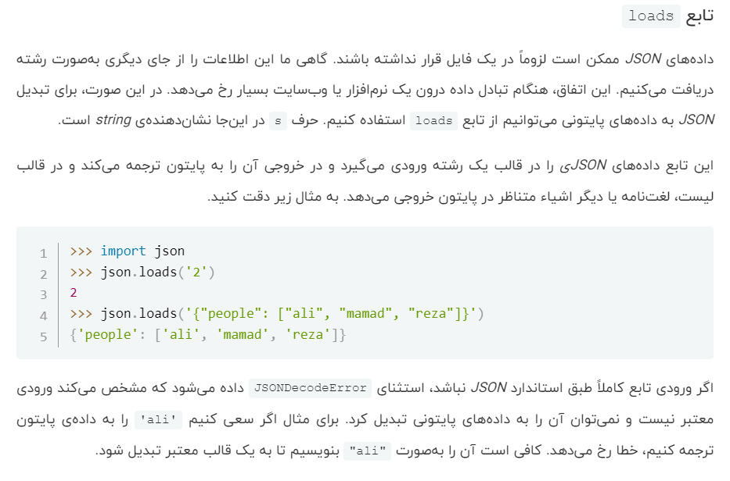
کار با json
تابع loads :

Slide 19
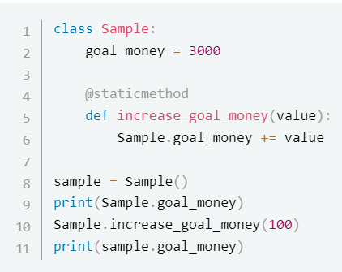
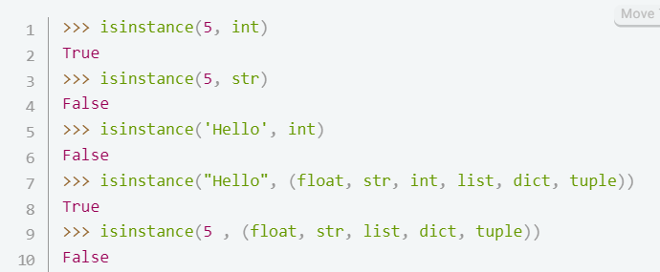
نکات تکمیلی class
ساخت تابع static: باید ابتدا از دستور استفاده کنیم .
تابع :
@staticmethod
isinstance()

Slide 20
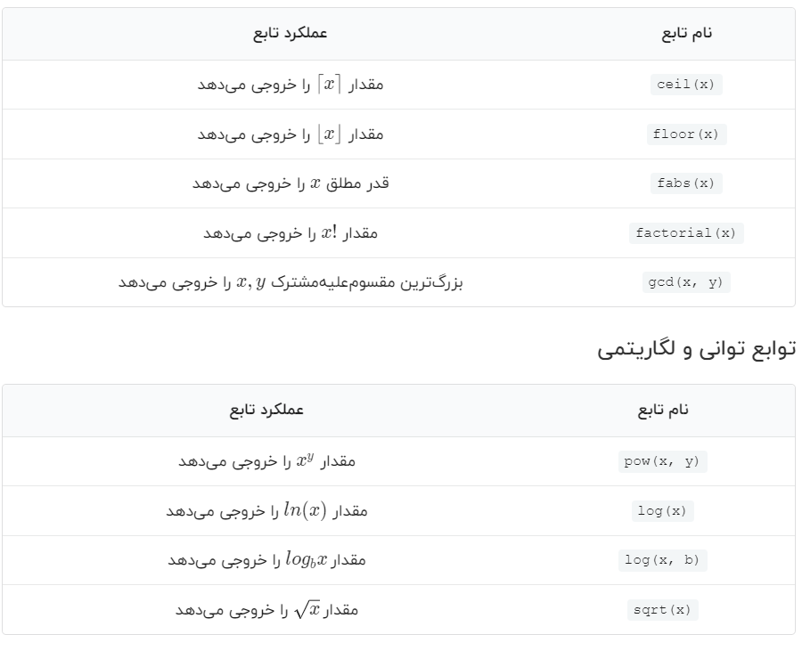
math

Slide 21
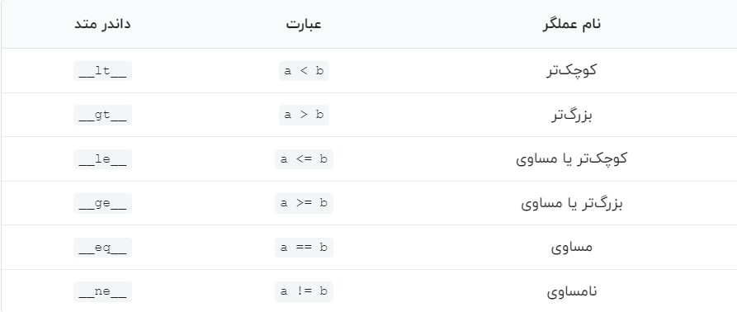
Magic methods

Slide 22
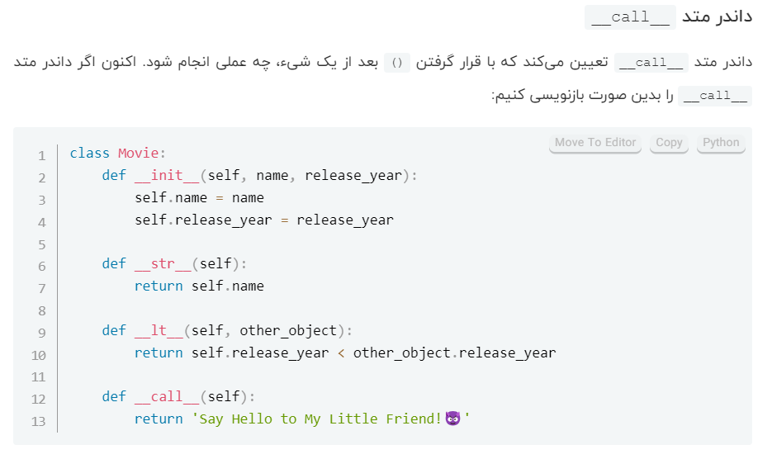
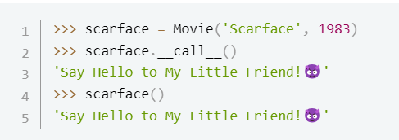
__call__

Slide 23
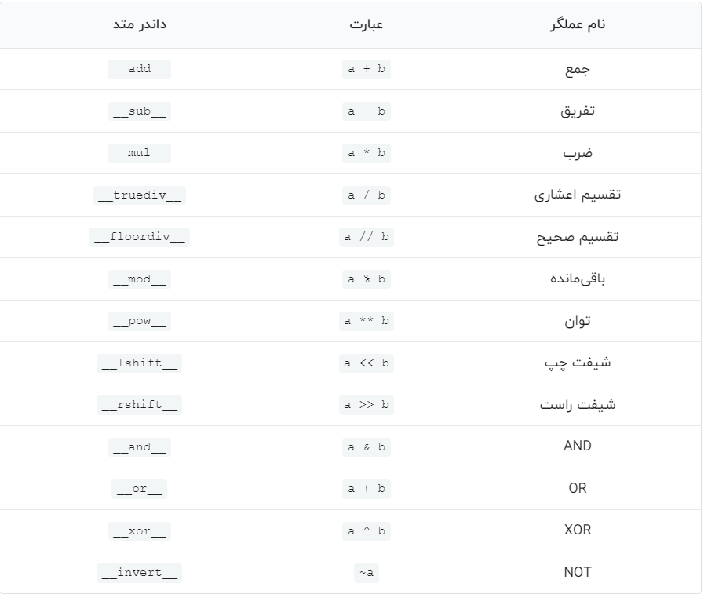
Magic methods

Slide 24
ساخت بسته
> python -m virtualenv venv
> .\venv\Scripts\activate.bat

Slide 25
باقی مباحث
System os
Json
Pygame
Server

Slide 26
server
Intro
Codes
sooket

Slide 27
pygame
Get_start
Draw
Event
Event2

